Slide 1
ПИФАГОР
живет на улице МИРА
Интеллектуально-познавательная игра для обучающихся 5-7 классов.

Slide 2
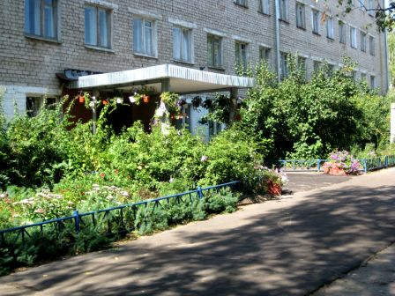
Царица – математика опять
Вас собрала на праздник знаний.
И приглашает всех блистать
Умом, смекалкой, юмором дерзаний.
Нет скучных формул, теорем
Сегодня- не урок, а праздник!
И пусть не все получится, как ты хотел
Тебе откроется дорога к знаньям!

Slide 3
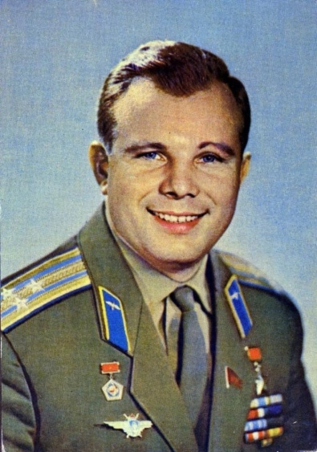
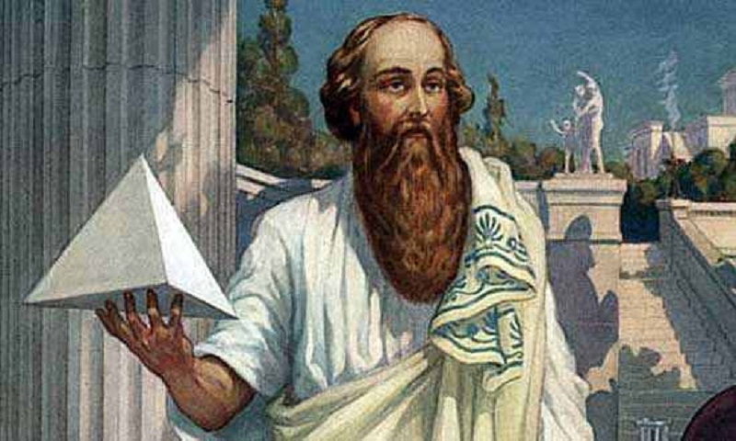
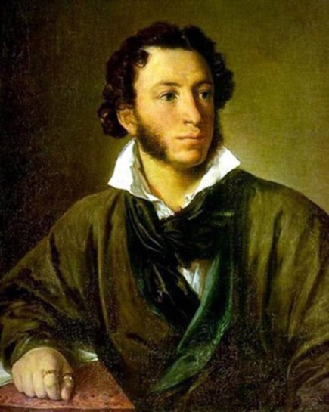
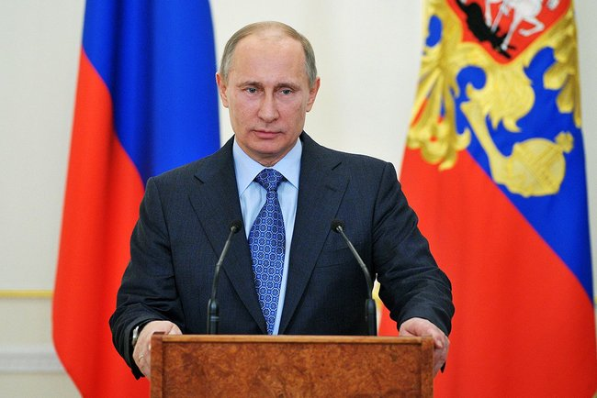
Логотип

Slide 4
Логотип
ПИФАГОР

Slide 5
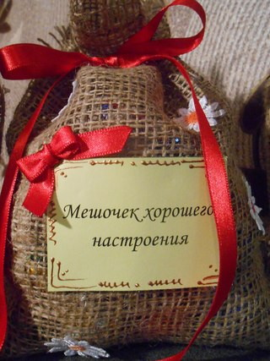
Логотип
1 конкурс- «Вопросы из мешочка»

Slide 6
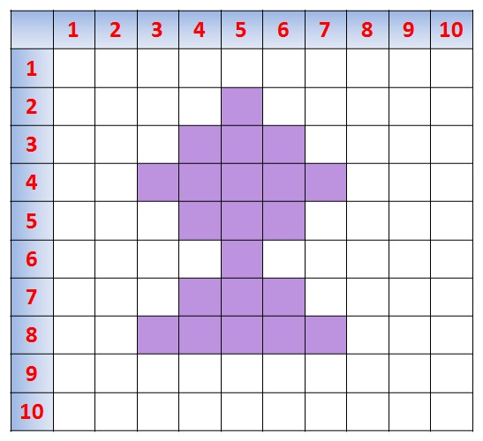
Логотип
2 конкурс- «Таблица умножения- достойна уважения»

Slide 7

3 конкурс «Свитки древности»

Slide 8
3 конкурс «Свитки древности»

Slide 9
3
3 конкурс «Свитки древности»
1
5
4
2

Slide 10
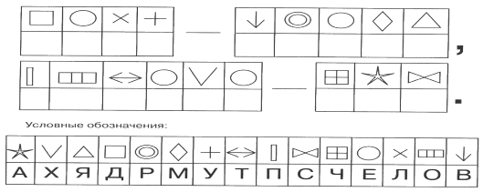
Делу- время, потехе-час.
3 конкурс «Свитки древности»

Slide 11
7 треугольников

Slide 12
3 конкурс «Свитки древности»
4 | 9 | 2
3 | 5 | 7
8 | 1 | 6

Slide 13
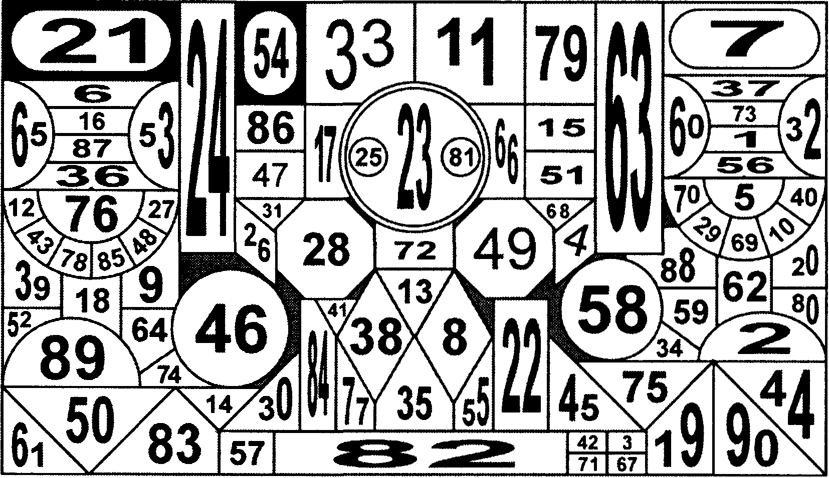
4 конкурс- « В мире чисел»

Slide 14
5
5 конкурс- «Будь внимательным!»
3
10

Slide 15


